Slide 1
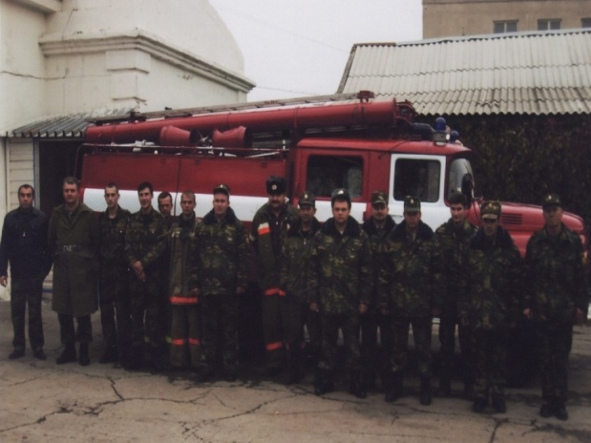
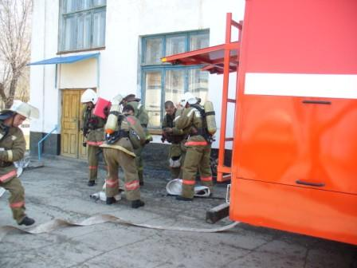
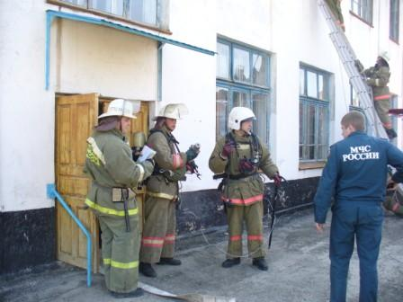
ИСТОРИЯ СОЗДАНИЯ
ПОЖАРНОЙ ЧАСТИ
ГОРОДА ПУГАЧЕВА.

Slide 2
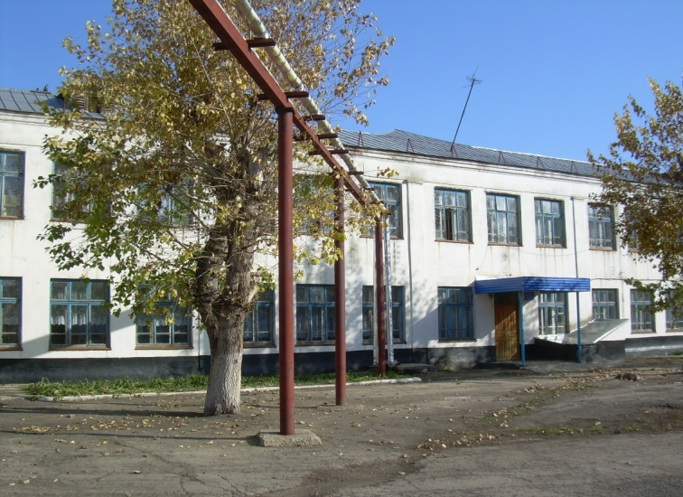
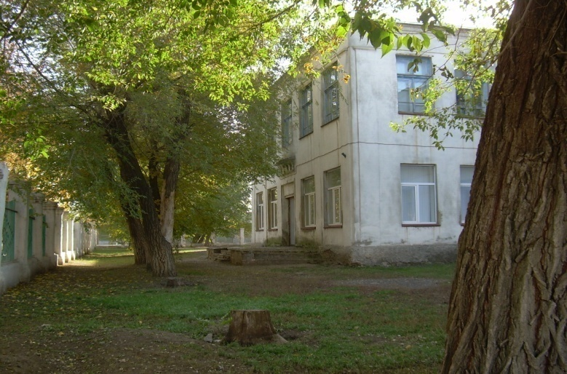
ГКОУ Саратовской области для детей-сирот и детей, оставшихся без попечения родителей,
«Школа – интернат для детей-сирот и детей, оставшихся без попечения родителей, г.Пугачева»

Slide 3
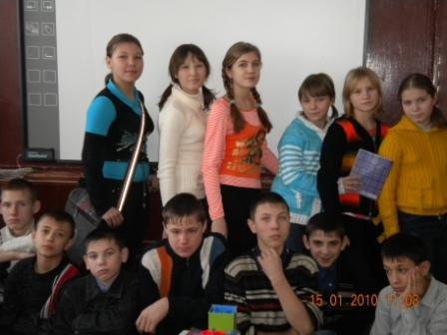
Учащиеся
школы – интерната
г. Пугачева

Slide 4
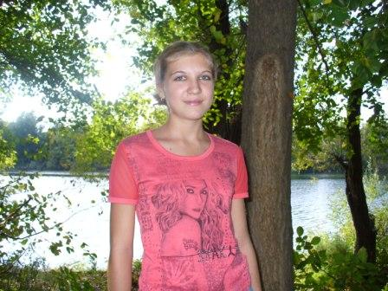
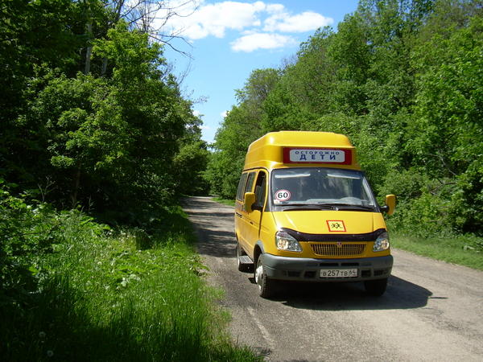
Выполняя поисковую работу по сбору архивного материала и различных сведений по истории города Пугачева, историческим и архитектурным памятникам, о великих и знатных людях , мы нашли материал об истории создания пожарной охраны.
Своей презентацией хотим познакомить всех с историей создания пожарной охраны города Пугачёва.

Slide 5

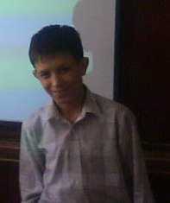
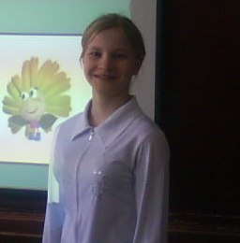

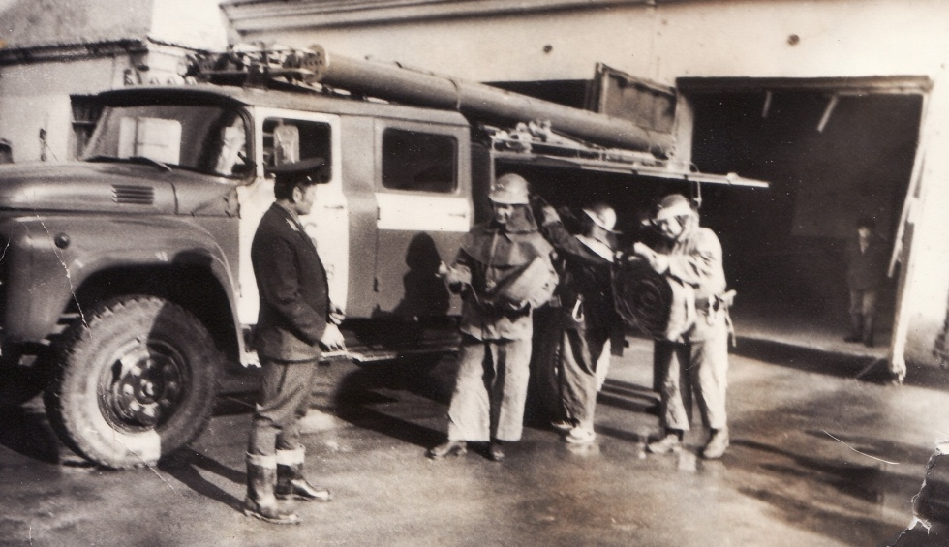
В городе Пугачёве за противопожарную безопасность и тушение пожаров несёт ответственность ПЧ-54, история которой начинается
с 1898 года .

Slide 6
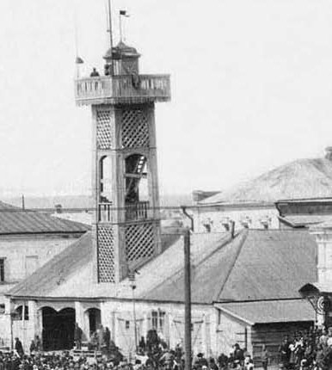
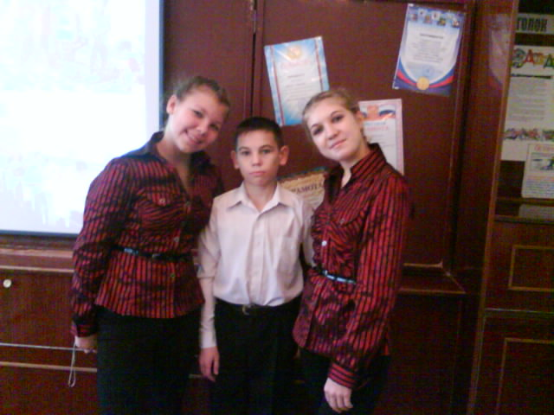
В сухое ветреное лето 1893 года от большого пожара Николаевск почти весь выгорел. Из 400 дворов уцелело не более 70. После пожара город стал отстраиваться по новому плану , и в 1898 году в Николаевском уезде начали создаваться пожарные дружины для борьбы с огнём. Основанием послужил закон от 5 августа 1897 года.

Slide 7
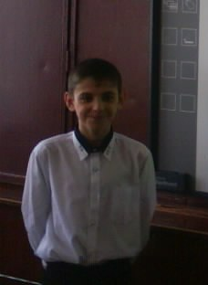
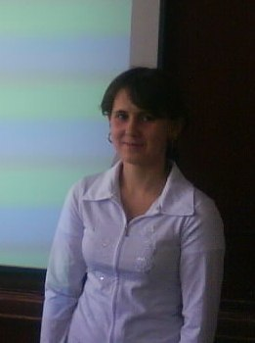
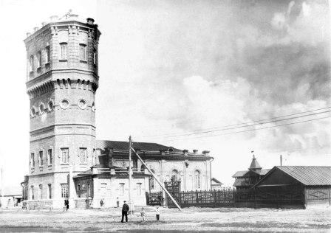
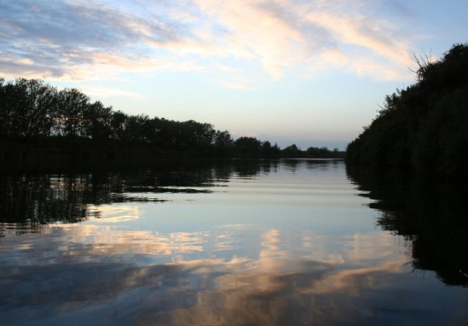
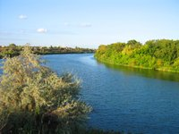
В 1908 году в Николаевском уезде было зарегистрировано 86 пожаров. К 1910 году Николаевский пожарный обоз имел 4 машины. В 1917 году был сооружен городской водозабор.
Главным источником воды была река Большой Иргиз. Водонапорная башня была рассчитана на подачу 100 000 ведер воды в день. Продолжала существовать и пожарная команда.

Slide 8
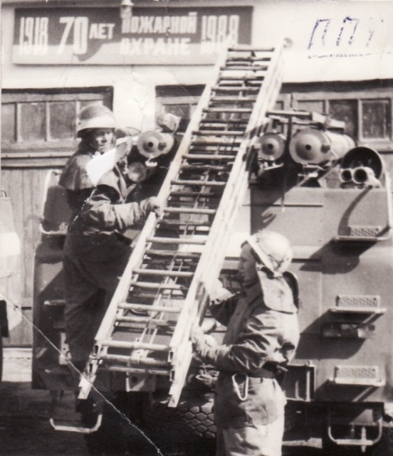
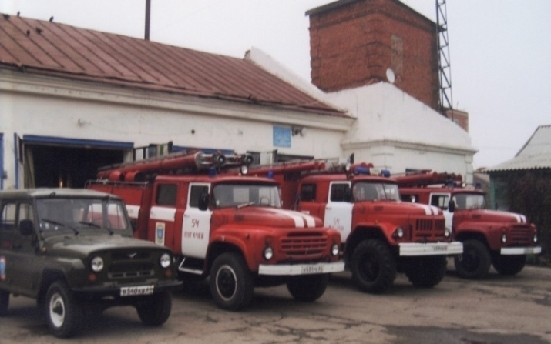
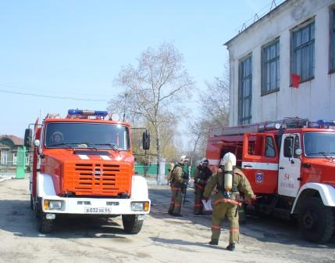
Это сегодня можно гордится новейшей техникой ПЧ-54 ,
а в 30 годах на вооружении городской команды находилось
2 ручных насоса «Красный факел» и 2 парных хода.
И только в 1935 году была получена автомашина АМО Эод-15.

Slide 9
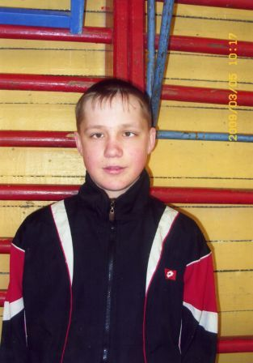
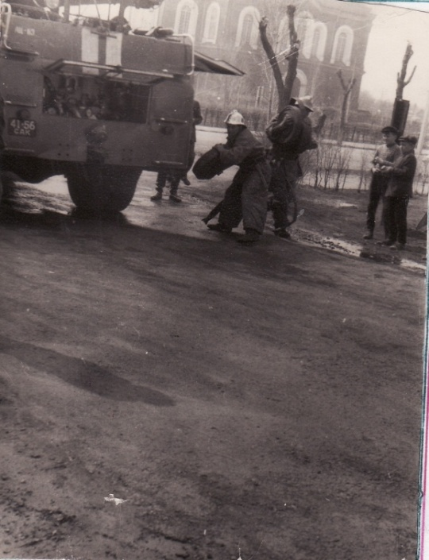
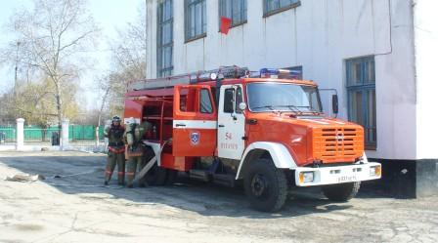
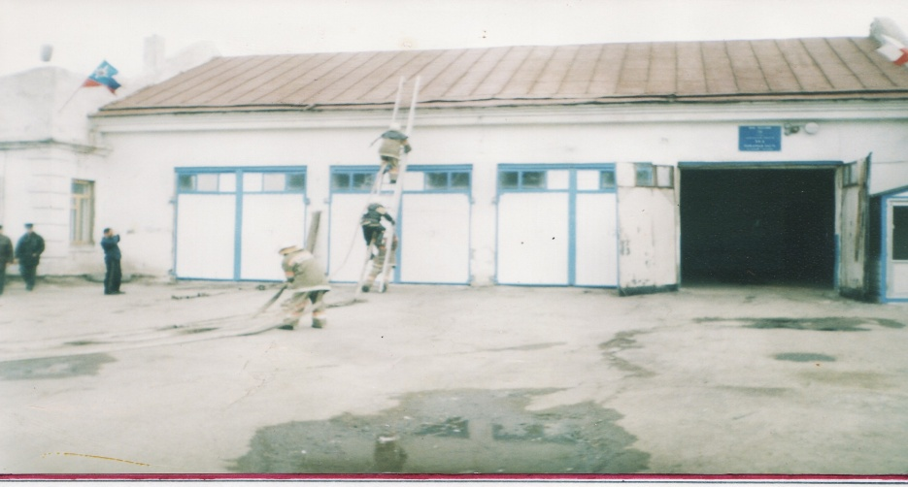
Но какая техника может сравниться с мастерством пожарного, которое неотделимо от смелости и героизма!
«Каждый пожарный – герой, всю жизнь на войне, каждую минуту рискует головой».
В.А.Гиляровский.

Slide 10
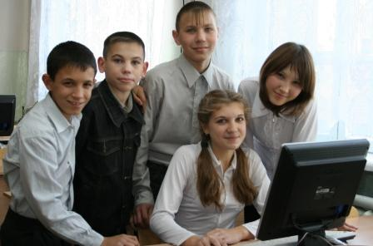
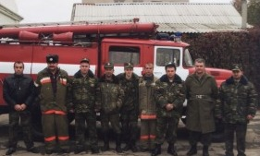
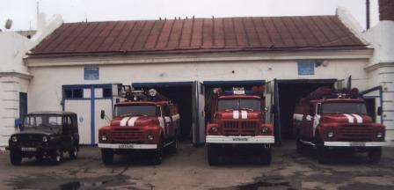
В апреле 2005 года на базе ПЧ-54 по охране г. Пугачёва образовался 15 отряд противопожарной службы, в который вошли ПЧ-54 по охране г. Пугачёва, ПЧ-51 по охране с. Перелюба, ПЧ-41 по охране с. Ивантеевка, ПЧ-45 по охране п. Горный. Штат составил 46 человек.

Slide 11
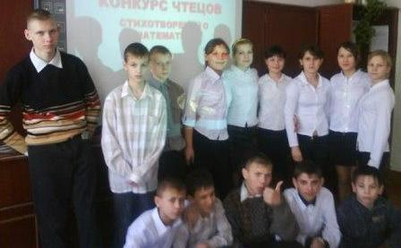
ПУГАЧЁВСКАЯ КОМАНДА- ПЧ-54
Отряд их , в общем, небольшой,
Готов он встретиться с бедой.
Девиз их главный: «Выручать,
Спасать, хранить и защищать!»

Slide 12



НАГРАДЫ ЛИЧНОГО СОСТАВА
В Пугачёвской пожарной части 24 отличника по боевой и политической подготовке, 2 отличных караула.
В 2007 году команда ПЧ-54 заняла II место в областном конкурсе на звание «Лучшее звено газодымозащитной службы» и другие награды.

Slide 13

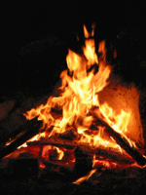
Презентацию подготовили:
учащиеся школы-интерната,
руководители: Шестакова Ольга Анатольевна,
Финаенова Тамара Викторовна.
г. Пугачев 2015г.

